Slide 1
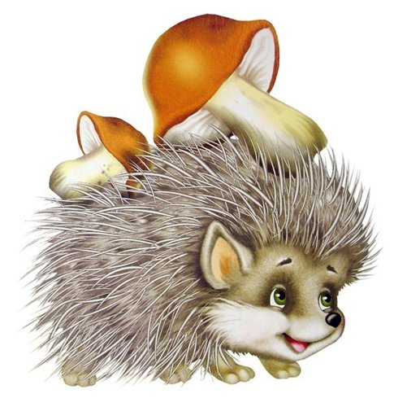
Рисуем
ежика
Сердитый недотрога
Живет в глуши лесной,
Иголок очень много,
А нитки - ни одной.

Slide 2
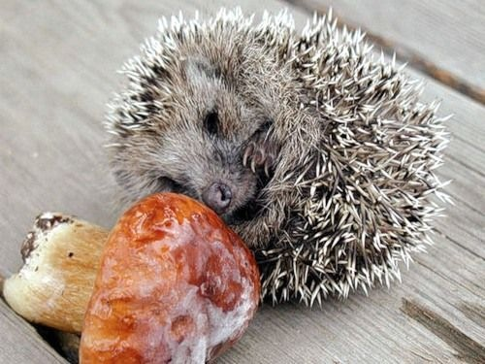
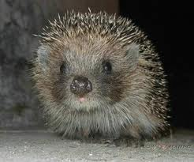
Интересные факты из жизни ежа
Не все ежики любят сворачиваться в клубок. Например, ушастый еж неохотно сворачивается в клубок даже в случае опасности. Он бегает быстрее других ежей, и чаще пытается убежать, при этом шипя и подпрыгивая.
Ежи способны лазить по деревьям и плавать.

Slide 3
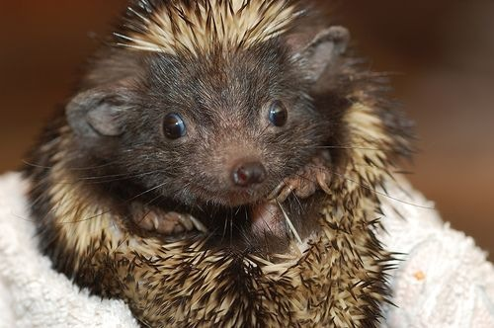
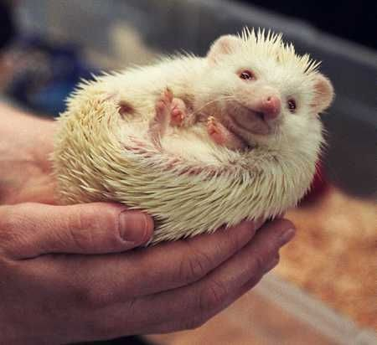
Ежата рождаются слепыми и без иголок. Иголки (сначала мягкие) начинают появляться через несколько часов после рождения. Глаза у ежат открываются только на 16-й день

Slide 4
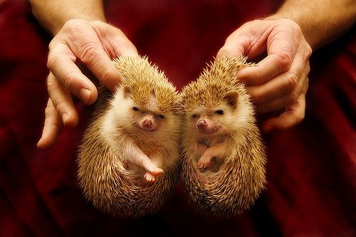
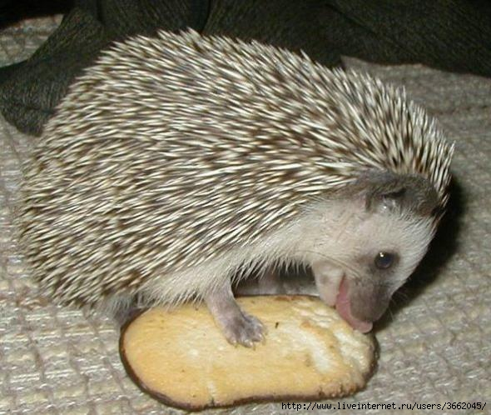
Тело ежа покрывает от 7000 до 10000 колючек. Колючки ежа постоянно обновляются, старые выпадают, а им на замену вырастают новые.

Slide 5
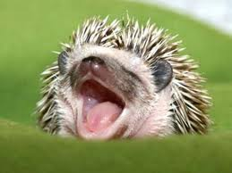
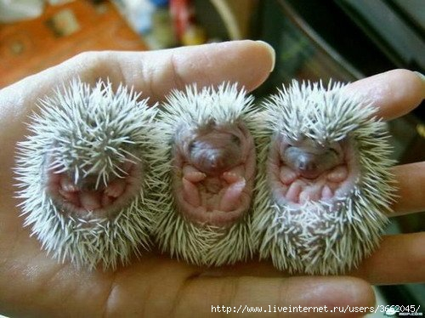
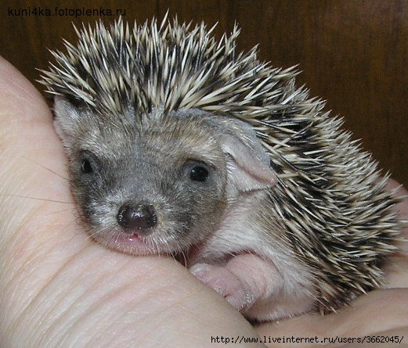
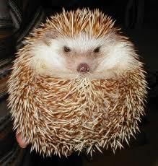
Вот они какие!

Slide 6
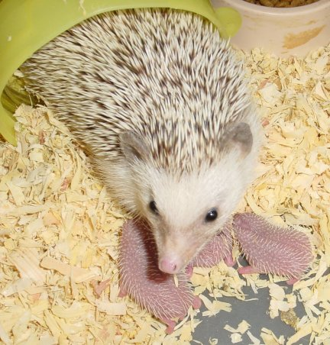
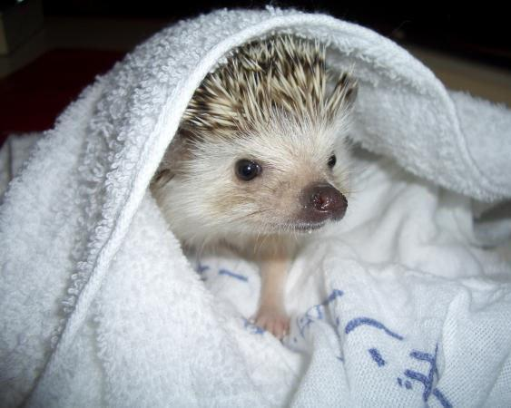
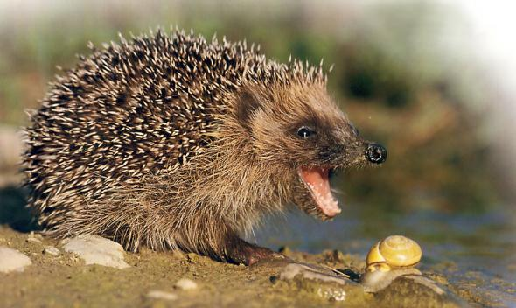
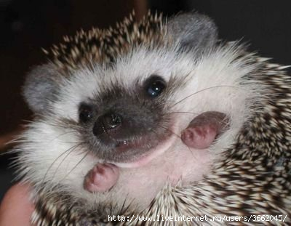

Slide 7
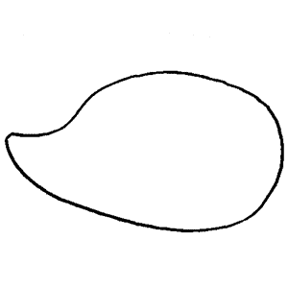

Slide 8


Slide 9


Slide 10


Slide 11


